Slide 1
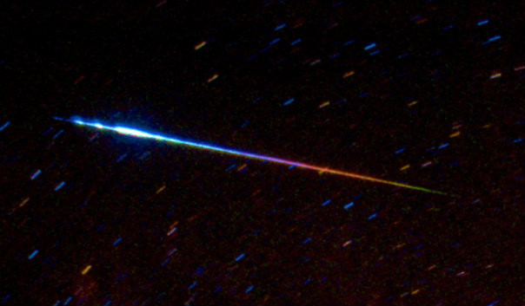
Метеориты, найденные на территории Беларуси

Slide 3
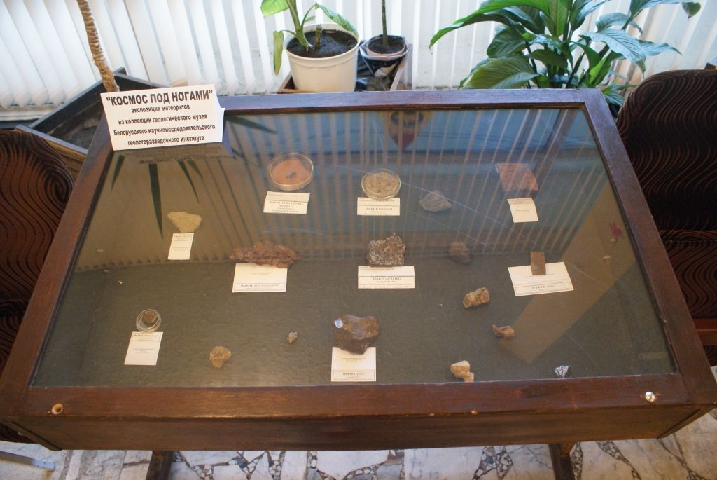

Slide 4
Метеориты, найденные на территории Беларуси
Название метеорита | Место находки или падения | Время находки или падения | Состав и класс | Масса
Брагин | Брагинский р-н, Гомельской обл. (находка) | 1807-1968 | железо-каменный, палласит | 800 кг
Греск | Слуцкий р-н, Минская обл. (находка) | 1954 | гексаэдрит | 300 кг
Жмень | Столинский р-н, Брестская обл. (падение) | август 1858 | каменный, говардит | 0,246 кг
Забродье | Вилейский р-н, Минская обл. (падение) | 22 сентября 1893 | каменный, хондрит | 3,155 кг
Ружаны | Пружанский р-н, Брестская обл. (падение) | 7 декабря 1894 | ? | ?
Черный Бор | Быховский р-н, Могилевская обл. (находка) | 1965 | каменный, хондрит | 8 кг

Slide 5
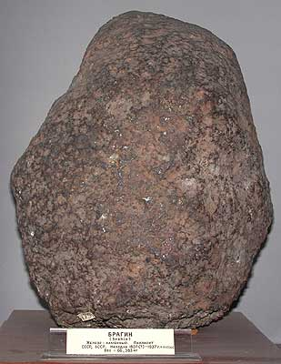
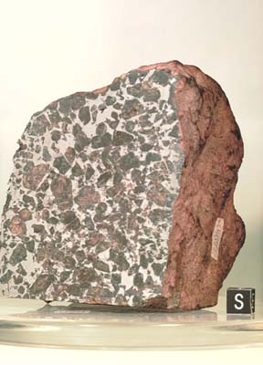
Метеорит Брагин

Slide 6
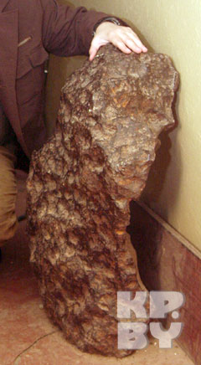
Греск

Slide 7
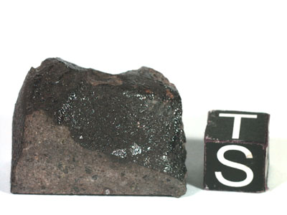
Жмени (Жмень)

Slide 8
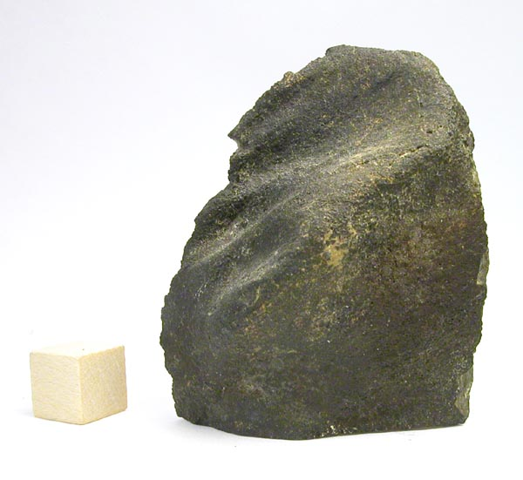
Забродье

Slide 9
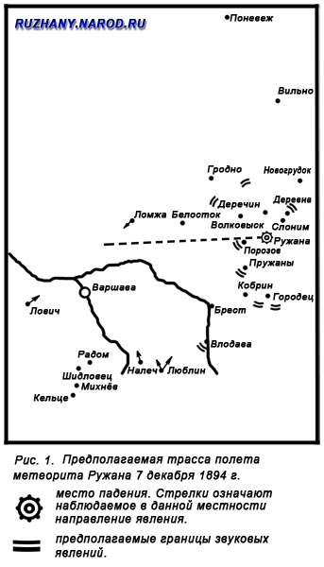

Slide 10
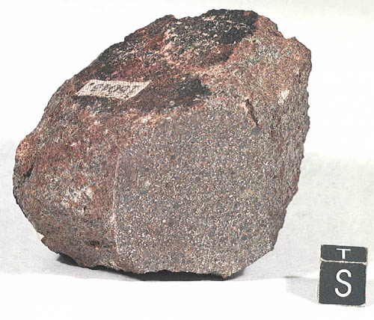
Черный Бор

